Slide 1
Universidad Nacional de La Matanza
Tecnicatura en Desarrollo Web
Base de Datos II
Ing. Hernan Alejandro Osores

Slide 2
Programación en SQL Server
Introducción
A base de datos

Slide 3
DEFINCIONES
Sql server es un sistema administrador para bases de datos relacionales basados en la arquitectura cliente-servidor.
La finalidad de sql server es registrar, administrar y analizar datos.

Slide 4
¿ QUE ES UN MOTOR DE BD?
Es el componente principal que se instala como un servicio en sistemas operativos para almacenar,
procesar y proteger los datos.
Proporciona acceso controlado y procesamiento
rápido de transacciones para cumplir los
requisitos de las aplicaciones consumidoras
de datos más exigentes de la empresa.

Slide 5
TRANSACT-SQL
Es el lenguaje de programación que se emplea para mandar peticiones entre el cliente y el
servidor. Es un lenguaje exclusivo de SQL Server, pero basado en el lenguaje SQL estándar
(ANSI SQL), utilizado por casi todos los tipos de bases de datos relacionales que existen.

Slide 6
CARACTERISTICAS DE SQL
SQL proporciona dos tipos de sentencias diferentes:
1.Especificar el esquema relacional: DDL
(DATA DEFINITION LANGUAGE)
2.Expresar las consultas y
actualizaciones de la base de datos:
DML(DATA MANIPULATION LANGUAGE)

Slide 7
SENTENCIAS DE DEFINICIÓN DE DATOS DDL
Creación de objetos
(CREATE)
Modificación de objetos existentes
(ALTER)
Eliminación de objetos
(DROP)
Permisos (GRANT Y REVOKE)

Slide 8
LENGUAJE DE MANIPULACIÓN DE DATOS DML
Recuperación de información (SELECT)
Inserción de nueva información
(INSERT).
Modificación de información
almacenada (UPDATE).
Eliminación (borrado) de información
existente (DELETE).

Slide 9
DISEÑO DE LA BASE DE DATOS
Cuando se utiliza una base de datos para gestionar información, se está plasmando una parte del mundo real en una serie de tablas, registros y campos ubicados en una computadora, creándose un modelo parcial de la realidad.
Antes de crear físicamente estas tablas se debe realizar un modelo de datos, llamado de entidad-relación

Slide 10
DISEÑO DE LA BASE DE DATOS

Slide 11
ENTIDAD
Una entidad es cualquier "objeto" discreto sobre el que se tiene información.
Cada ejemplar de una entidad se denomina instancia.
Las entidades son modeladas en la base de datos como tablas.
Ver 0.Teoría de Base de Datos - Básico.doc
Pag 24

Slide 12
RELACIÓN
Una relación describe cierta interdependencia (de cualquier tipo) entre una o más entidades.
Una relación no tiene sentido sin las entidades que relaciona.
Las relaciones son definidas con claves primarias y claves foráneas, manteniendo la integridad referencial.

Slide 13
CARDINALIDAD DE LAS RELACIONES
Una relación describe cierta interdependencia (de cualquier tipo) entre una o más entidades.
Relaciones de uno a uno: una instancia de la entidad a se relaciona con una y solamente una de la entidad b.
Relaciones de uno a muchos: cada instancia de la entidad a se relaciona con varias instancias de la entidad b.
Relaciones de muchos a muchos: cualquier instancia de la entidad a se relaciona con cualquier instancia de la entidad b

Slide 14
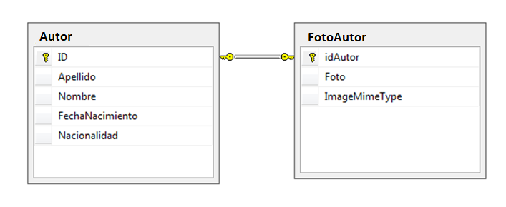
RELACION UNO A UNO
A CADA AUTOR LE CORRESPONDE UNA Y SOLO UNA FOTO, LA RELACION ES ENTRE ID (Autor), CLAVE PRIMARIA Y IdAutor(FotoAutor), CLAVE PRIMARIA

Slide 15
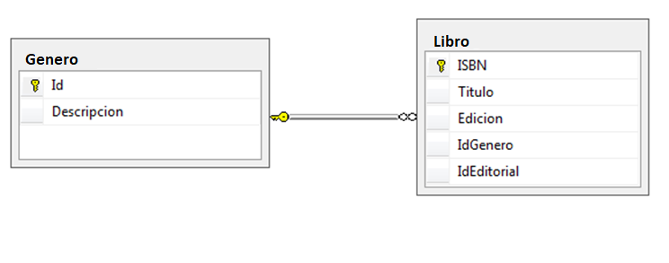
RELACION UNO A MUCHOS
CADA GENERO TIENE 1 A MUCHOS LIBROS ASOCIADOS, LA RELACION ES ENTRE Id (Genero), CLAVE PRIMARIA Y IdGenero(Libro), CLAVE FORANEA

Slide 16
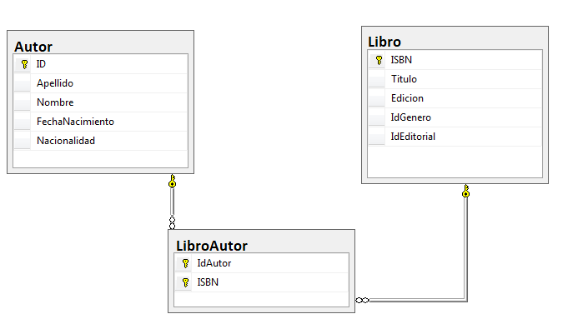
RELACION MUCHOS A MUCHOS
CADA LIBRO PUEDE SER ESCRITO POR MUCHOS AUTORES Y CADA AUTOR PUEDE ESCRIBIR MUCHOS LIBROS, PARA ELLO SE AGREGA UNA TABLA AUXILIAR (LibroAutor), COMO SE VE EN EL DIAGRAMA.
EN LibroAutor, LA COMBINACION DE LOS 2 CAMPOS ES CLAVE PRIMARIA, PERO INDIVIDUALMENTE SON CADA UNA CLAVES FORANEAS

Slide 17
ATRIBUTOS
Las entidades tienen atributos. Un atributo de una entidad representa alguna propiedad que nos interesa almacenar.
En el modelo de bases de datos, los atributos son almacenados como columnas o campos de una tabla.

Slide 18
MODELADO DE ELEMENTOS DE DATOS
SQL emplea tablas como objetos de almacenamiento
de datos, que los usuarios manipulan a través de sus
aplicaciones.
Las tablas son objetos compuestos por una
estructura (conjunto de columnas) que almacenan
información interrelacionada (filas) acerca de
algún objeto en general. Características:
las tablas tienen un solo nombre y es único en toda la base datos.
están compuestas por registros y campos.
los registros y campos pueden estar en diferentes órdenes.
una base de datos contiene muchas tablas. cada tabla almacena información.

Slide 19
RESTRICCIONES DE LAS TABLA
Los nombres de las tablas deben ser únicos en la base de datos.
Los nombres de las columnas deben ser únicos en la tabla.
No puede haber dos registros con el mismo valor de la clave primaria.
(Primary key – pk – clave principal)

Slide 20
RESTRICCIONES EN LOS CAMPOS
Dentro de las restricciones que podemos establecer desde el diseño de los campos, además del tipo de datos son:
NO ADMITA VALORES NULOS
NO ADMITA VALORES DUPLICADOS

Slide 21
CLAVE PRIMARIA (PRIMARY KEY)
Es un campo o un grupo de campos que fuerzan la
integridad de los datos en la tabla, asegurándose que cada registro en la tabla es único.
Solo puede haber una sola clave primaria por tabla.
La clave primaria no permite valores nulos o duplicados.
Se crea un índice al definir una clave primaria.

Slide 22
CLAVE FORANEA (FOREIGN KEY)
Es un campo que permite establecer un vínculo entre las tablas, en general , se ubican en las tablas del
lado de “muchos”, ya que este campo se puede repetir.
Ej. de claves foráneas:
CUIT de cliente en tabla de facturas.
Legajo de empleado en recibos de sueldo

Slide 23

ACCESO A LAS BASES DE DATOS
El acceso para trabajar con las bases de
datos, en nuestro caso sql sever, debemos,
ademas del motor, tener instalado un IDE para
el manejo de los datos, nosotros tenemos
instalado el sql server managment studio
express ( gratuito) para sencillas aplicaciones
y educación.

Slide 24
ACCESO A LAS BASES DE DATOS
Para acceder al motor de sql y sus bases de
datos existen 2 maneras:
Con credenciales de Windows (S.O.)
Con credenciales de sql server

Slide 25
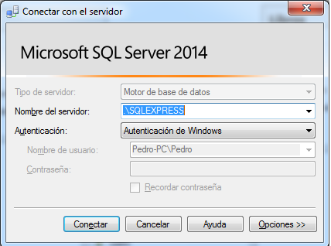
CON CREDENCIALES DE WINDOWS (S.O.)
Este tipo de acceso se denomina “integrado
con windows” o autenticacion de windows”, y
no requiere usuario y password.

Slide 26
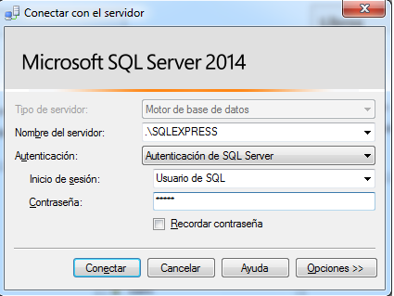
CON CREDENCIALES DE SQL SERVER
Este tipo de acceso se denomina autenticación de sql server ”, y requiere un usuario de sql registrado y una contraseña.

Slide 27
NORMALIZACION
FORMAS NORMALES EN LAS BASES DE DATOS

Slide 28
DEFINCIONES
La normalización de bases de datos es un proceso que consiste en designar y aplicar una serie de reglas a las relaciones obtenidas tras el paso del modelo entidad-relación al modelo relacional.
Las bases de datos relacionales se normalizan para:
Evitar la redundancia de los datos.
Disminuir problemas de actualización de los datos en las tablas.
Proteger la integridad de los datos.

Slide 29
FORMAS NORMALES
Las formas normales son aplicadas a las tablas de una base de datos. Decir que una base de datos está en la forma normal N es decir que todas sus tablas están en la forma normal N.
Diagrama de inclusión de todas las formas normales.
En general, las primeras tres formas normales son suficientes para cubrir las necesidades de la mayoría de las bases de datos. El creador de estas 3 primeras formas normales (o reglas) fue Edgar F. Codd

Slide 30
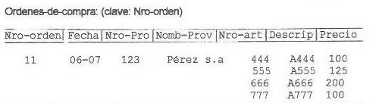
PRIMERA FORMA NORMAL (1FN)
Se encuentra en 1FN si todo atributo contiene un valor indivisible o atomico (ausencia de grupos repetitivos).

Slide 31
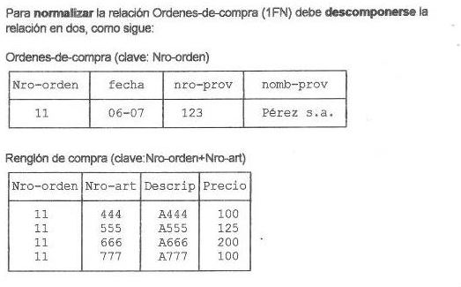
PRIMERA FORMA NORMAL (1FN)
Notes:
Descrip y precio dependen solo de Nro-art.

Slide 32
SEGUNDA FORMA NORMAL (2FN)
Una tabla que está en la primera forma normal (1NF)
debe satisfacer criterios adicionales para calificar para
la segunda forma normal.
Específicamente: una tabla 1NF está en 2NF si y solo si,
dada una clave primaria y cualquier campo que no sea
un constituyente de la clave primaria, el campo NO
clave depende de toda la clave primaria y no solo de una parte.

Slide 33
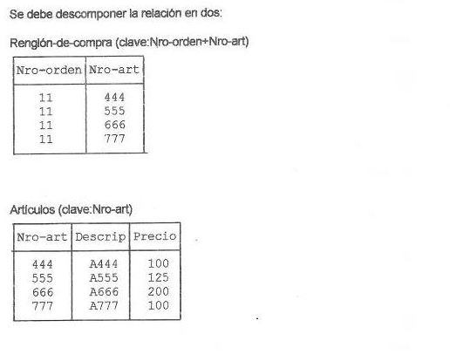
SEGUNDA FORMA NORMAL (2FN)

Slide 34
TERCERA FORMA NORMAL (3FN)
La definición de Codd indica que una tabla está en
3NF si y solo si las tres condiciones siguientes se
cumplen:
La tabla está en la segunda forma normal (2NF)
Ningún atributo no clave depende de otro no clave (dependencia transitiva).

Slide 35
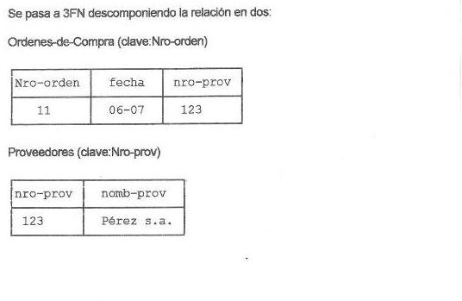
TERCERA FORMA NORMAL (3FN)

Slide 36
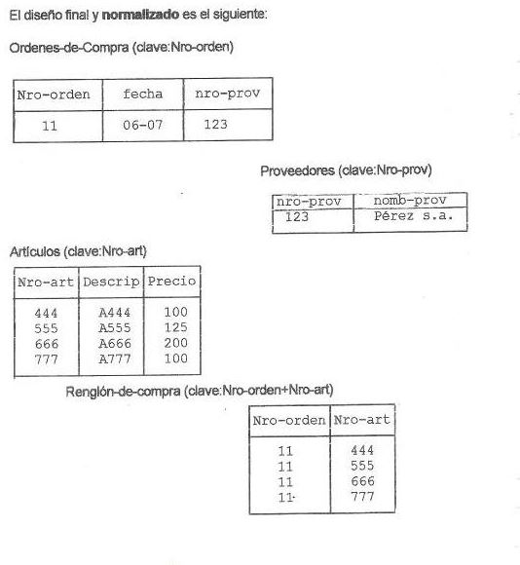
TERCERA FORMA NORMAL (3FN)

Slide 37
SENTENCIAS T-SQL
RECUPERANDO DATOS DE TABLAS
SELECT

Slide 38
INICIO: CREAR LA BD
UNA VEZ ABIERTO EL IDE, SQL MANAGMENT STUDIO EXPRESS,
Ejecutar Script Northwin.sql
Ver diagramas y tablas

Slide 39
SENTENCIA : SELECT
Sintaxis
SELECT listaCampos
[ INTO nuevaTabla ]
FROM tablaOrigen
[ WHERE condicionFiltro ]
[ GROUP BY campoGrupo ]
[ HAVING filtroGrupo ]
[ ORDER BY campo/s [ ASC | DESC ] ]

Slide 40
SENTENCIA : SELECT
Practica1: mostrar todos los campos y todos los registros de la tabla products:
SELECT * FROM Products
TODOS LOS CAMPOS
NOMBRE DE LA TABLA

Slide 41
RESULTADO DEL SELECT

Slide 42
SENTENCIA : SELECT
Personalizando el select anterior, solo queremos id, nombre y precio de los productos:
SELECT ProductID,ProductName,UnitPrice
FROM Products

Slide 43
SENTENCIA : SELECT

Slide 44
SENTENCIA : SELECT
Personalizando el select anterior,
en lugar de id, queremos asignar un alias ( codigo) + descripcion y precio:
SELECT
ProductID as Codigo,
ProductName as Descripcion,
UnitPrice as Precio
FROM Products
ALIAS

Slide 45
SENTENCIA : SELECT

Slide 46
FILTRANDO DATOS:WHERE
La clausula WHERE nos permite filtrar registros según una condición.
EJ. MOSTRAR SOLO LOS PRODUCTOS CON STOCK :
SELECT ProductID as Codigo,ProductName as Descripcion,UnitPrice as Precio
FROM Products
WHERE UnitsInStock>0

Slide 47
RESULTADO

Slide 48
ORDENANDO DATOS:ORDER BY
MOSTRAR LOS productos ORDENADOS POR
precio:
SELECT ProductID as Codigo,
ProductName as Descripcion,
UnitPrice as Precio
FROM Products
WHERE UnitsInStock>0
ORDER BY Precio desc
EN FORMA PREDETERMINADA EL ORDEN ES ASCENDENTE,
SINO SE DEBE AGREGAR DESC

Slide 49
ORDER BY:RESULTADOS

Slide 50
OPERADORES LOGICOS:AND
A | B | A AND B
falso | falso | falso
falso | verdadero | falso
verdadero | falso | falso
verdadero | verdadero | verdadero
falso | NULL | falso
NULL | falso | falso
verdadero | NULL | NULL
NULL | NULL | verdadero

Slide 51
OPERADORES LOGICOS:AND
EJEMPLO: MOSTRAR LOS PRODUCTOS CON PRECIOS MAYORES A $ 20 DE LA CATEGORIA 2.
SELECT ProductID as Codigo,ProductName as Descripcion,UnitPrice as Precio
FROM Products
WHERE UnitPrice>20 AND CategoryID=2

Slide 52
OPERADORES LOGICOS:AND

Slide 53
OPERADORES LOGICOS:OR
A | B | A OR B
falso | falso | falso
falso | verdadero | verdadero
verdadero | falso | verdadero
verdadero | verdadero | verdadero
falso | NULL | NULL
NULL | falso | NULL
verdadero | NULL | verdadero
NULL | NULL | verdadero

Slide 54
OPERADORES LOGICOS:OR
EJEMPLO: MOSTRAR LOS PRODUCTOS DE PROVEEDORES 5 Y 8.
SELECT ProductID as Codigo, ProductName as Descripcion, UnitPrice as Precio, SupplierID as Proveedor
FROM Products
WHERE SupplierID=5 or SupplierID=8

Slide 55
OPERADORES LOGICOS:OR

Slide 56
CLAUSULA: BETWEEN(ENTRE)
MOSTRAR LOS productos con stock entre 20 y 50 unidades
SELECT ProductID as Codigo, ProductName as Descripcion,
UnitPrice as Precio,
UnitsInStock as Stock
FROM Products
WHERE UnitsInStock BETWEEN 30 and 40

Slide 57
CLAUSULA: BETWEEN(ENTRE)

Slide 58
CLAUSULA: IN
MOSTRAR LOS CLIENTES(CUSTOMERS) DE ARGENTINA, USA Y ESPAÑA
SELECT *
FROM Customers
WHERE Country in('Argentina','Spain','USA')

Slide 59
CLAUSULA: IN

Slide 60
RESUMEN
COMO RESUMEN DEL SELECT, ES IMPORTANTE
RECORDAR EL ORDEN DE LA SINTAXIS DE LA
SENTENCIA SELECT:
SELECT listaCampos
FROM tablaOrigen
[ WHERE condicionFiltro ]
[ ORDER BY campo/s [ ASC | DESC ] ]

